Slide 1
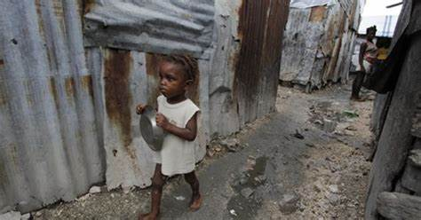
Malnutrition aigue severe
Malnutrition protéino - énergétique
Kwashiokor/marasme
Kwashiokor/ Marasme

Slide 2
Objectifs
Reconnaitre les signes de malnutrition et les formes cliniques.
Classer la malnutrition.
Déterminer le type de prise en charge

Slide 3
Introduction
Cause majeure de morbidité et de mortalité dans les communautés et les hôpitaux
FLÉAU COMMUN DES PAYS EN DÉVELOPPEMENT
PHÉNOMÈNE SOCIO-ÉCONOMIQUE
justice sociale
Tabous
Illétrisme

Slide 4
Définition
La malnutition désigne un état pathologique causé par la déficience ou l’excès d’un ou de plusieurs nutriments. Un apport alimentaire inadapté peut provenir de:
Nourriture en quantité inadéquate par rapport au besoins spécifiques
Nourriture de mauvaise qualité
Autres facteurs, notamment psychologiques et pathologiques
La malnutrition aiguë sévère (MAS) résulte d'une insuffisance d'apport en énergie (kilocalories), graisse, protéines et/ou autres nutriments (vitamines et minéraux, etc.) pour couvrir les besoins de l'individu.

Slide 5
Types de malnutrition
Déficiences en micronutriments: déficience en vitamine A, vitamine B1, vitamine C, vitamine D, en fer et/ou acide folique, en iode.
Retard de croissance : malnutrition chronique, insuffisance pondérale.
Malnutrition aigue globale: concerne particulièrement les enfants de moins de 5 ans. Peut apparaitre sur fond de malnutrition chronique ou d’insuffisance pondérale. Peut survenir lorsqu’un déficit d’apport en aliment et en micronutriment survient brutalement

Slide 6
Formes cliniques de malnutrition aigue
Marasme (aigue, modérée, sévère) diète déficiente en énergie
Kwashiorkor (tjrs classé comme MAS) diète déficiente en protéines
Marasmic-kwashiorkor

Slide 7
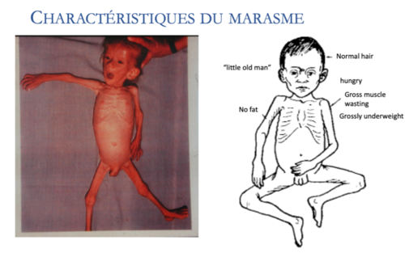
Caractéristiques du marasme
Faciès de petit vieux
Perte de graisse sous-cutanée
fonte musculaire importante
largement sous-pondéré
Affamé
Irritable
Peau présentant de nombreux plis
Chapelet costal

Slide 8
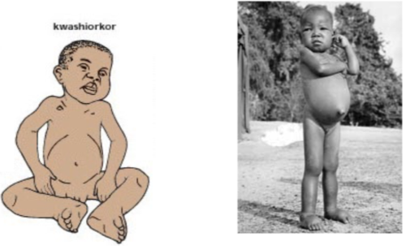
Caractéristiques du kwashiorkor
Oedème bilatèral ascendant et prenant le godet
Face de lune
Lésions cutanées
Perte de pigmentation
cheveux fins et friables
Hépatomégalie
Apathique
Anorexie
Anémie

Slide 9
Évaluation de l’état nutritionnel
L’ensemble de ces signes ne sont pas toujours présents.
→prise des mesures anthropométriques: poids, taille, périmètre brachial, identification des oedèmes.
Indice poids-taille (IPT < −3 ET) et le périmètre brachial (PB < 115 mm).
Utilisation du PB comme seul indicateur de plus en plus fréquente, car plus facile à mesurer que l’IPT
→ Les références:
Appréciation état nutritionnel d’un enfant: d’une population d’enfants « non malades » et « bien nourris » (« à croissance non restreinte ») de même sexe et de même âge
Courbes de référence internationales: (OMS/MGRS – 2006)

Slide 10
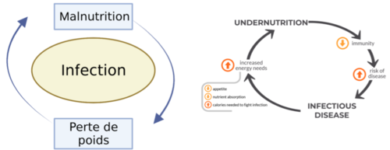
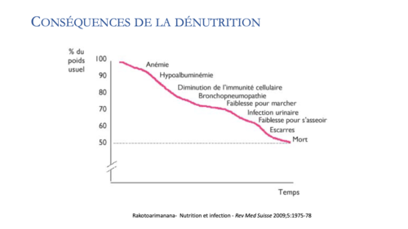
Conséquences cliniques

Slide 11
Complications
Fièvre, vomissements, anorexie, irritabilité diarrhées + déshydratation,
Carence en fer provoque une anémie, des retards de croissance et de développement intellectuel, un affaiblissement du système immunitaire.et par conséquent une moins bonne résistance aux infections bactériennes et virales.
Infections respiratoires basses
Carence en vitamine A provoque: Xérophtalmie, taches de Bitot, cécité nocturne, kératomalacie, cécité.
Déficits cognitifs, handicaps intellectuels, diminution du QI (quotient intellectuel) des troubles de l'apprentissage (problèmes de concentration),
Fatigue, perte de masse musculaire, amaigrissement, poids insuffisant par rapport à la taille (phénomène appelé l'émaciation).
Décès possible en cas de carences prolongées en nutriments chez les enfants de moins de 5 ans.
Notes:
Tache de bitot
keratomalacie

Slide 12
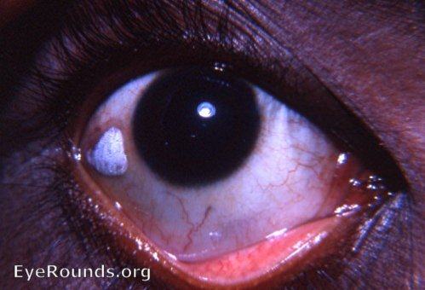
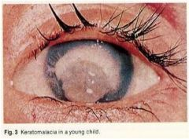
Tache de Bitot
keratomalacie
Notes:
aspect mousseux et blanc qui apparait souvent sur le conjontif de l’œil, sont étroitement liées à une insuffisance de vitamine A,
est une accumulation blanchâtre ou grisâtre de cellules de l’épithélium mortes et de sécrétions localisée sur la conjonctive des yeux.
Les taches de Bitot sont souvent accompagnées de symptômes qui peuvent alerter sur une carence en vitamine A. Les principaux signes comprennent :
Xérophtalmie, ou sécheresse oculaire excessive.
Diminution de la vision nocturne ou héméralopie.
Ulceration de la cornée pouvant mener à une cécité.

Slide 13
Traitement
Triage des bénéficiaires : 3 paramètres
Mesures anthropométriques
Examen médical: présence ou non de complications
Test de l’appétit : ATPE

Slide 14
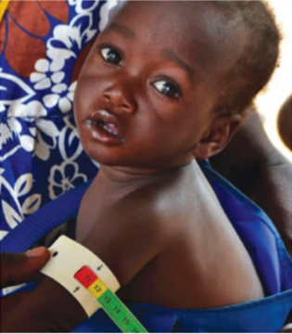
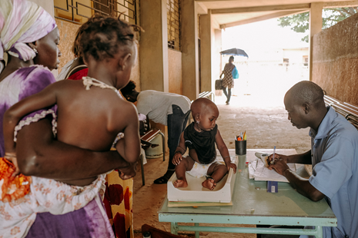
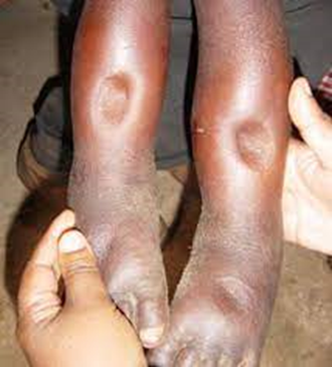


Slide 15
Test de l’appétit
COMMENT FAIRE LE TEST DE L’APPÉTIT ?
• Le test doit être fait dans un endroit calme.
• Expliquer à l’accompagnant/patient le but du test et comment cela va se faire.
• Laver avec du savon les mains et la bouche du patient avant et après la prise de l’ATPE
ainsi que les mains de l’accompagnant ; si besoin, laver le sachet d’ATPE également.
• Pour un enfant, l’accompagnant doit s’asseoir confortablement, le mettre sur ces genoux
et lui offrir l’ATPE.
• Encourager le patient à consommer l’ATPE, ne pas le forcer.
• Le test ne doit pas durer plus d’1 heure.
• Offrir au patient assez d’eau dans une tasse pendant qu’il prend le produit.
• Quand le patient a fini, estimer ou mesurer la quantité consommée.
Notes:
Pour passer le test de l’appétit, le patient doit prendre au moins le volume qui se trouve dans le tableau selon son poids.
Si le patient prend au moins le volume d’ATPE indiqué cela indique un bon appétit ou un appétit moyen, et que les complications ne sont pas présentes ou ne sont pas trop sévères. Dans ce cas, le patient doit être pris en charge en ambulatoire (UNTA).

Slide 16
Traitement nutritionnel
• La prise en charge nutritionnelle repose sur l'utilisation d'aliments spécialisés nutritifs, enrichis en vitamines et minéraux : laits thérapeutiques F-75 et F-100 et aliments thérapeutiques prêts à l'emploi (ATPE).
• Le traitement nutritionnel est organisé en phases :
La phase 1 (à l'hôpital)
vise à restaurer les fonctions métaboliques et à traiter ou stabiliser les complications médicales. L'enfant reçoit du lait thérapeutique F-75. Cette phase peut durer de 1 à 7 jours puis l'enfant entre en général en phase de transition. Les enfants ayant des complications médicales commencent en général par la phase 1.
La phase de transition (à l'hôpital)
vise à s'assurer que l'enfant tolère une augmentation des apports alimentaires et que son état clinique s'améliore de façon continue. L'enfant reçoit du lait thérapeutique F-100 et/ou des ATPE. Cette phase dure en général de 1 à 3 jours puis l'enfant entre en phase 2.
La phase 2 (en ambulatoire ou à l'hôpital)
vise à favoriser une prise de poids rapide et un rattrapage de la courbe de croissance. L'enfant reçoit des ATPE. Cette phase dure en général de 1 à 3 jours pour les enfants hospitalisés puis l'enfant poursuit le traitement en ambulatoire.
Les enfants sans complications médicales entrent directement dans cette phase en ambulatoire. Le volet ambulatoire dure en général plusieurs semaines.
• Encourager l'allaitement chez les enfants allaités.
• Fournir de l'eau potable en plus des repas, surtout si la température ambiante est élevée, si l'enfant a de la fièvre, ou s'il prend des ATPE.

Slide 17
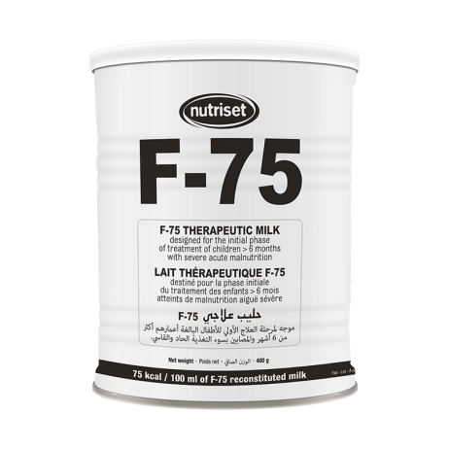

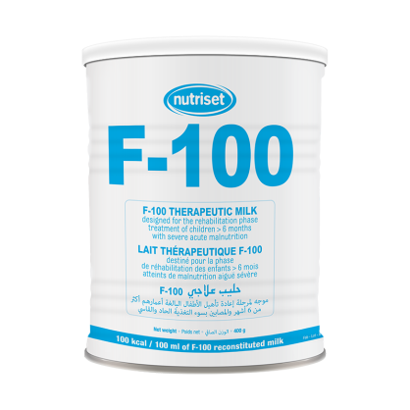
ATPE
Lait therapeutique
Notes:
L’ATPE le plus couramment utilisé est le Plumpy’Nut® . Aucun autre nutriment ne doit être donné La quantité journalière d’ATPE doit être répartie en 5 prises.

Slide 18
Prise en charge médicale de routine Réaliser, pour tous les enfants atteints de MAS, hospitalisés ou traités en ambulatoire
Traitement antibiotique | À partir de J1, sauf si signes spécifiques d'infection : amoxicilline PO : 50 mg/kg (max. 1 g) 2 fois par jour pendant 5 à 7 jours
Paludisme | À J1, test de diagnostic rapide en zones endémiques et traitement du paludisme en fonction des résultats ou si le test n'est pas disponible (voir Paludisme),
Parasites intestinaux | En phase de transition ou lors de l'admission en ambulatoire, albendazole PO : Enfant de 12 à 23 mois : 200 mg dose unique Enfant de 24 mois et plus : 400 mg dose unique
Tuberculose (TB) | Á J1 puis régulièrement pendant le traitement, réaliser un screening pour la TB. Si le screening est positif, réaliser une évaluation diagnostique complète.
Infection par le HIV | Réaliser une consultation et un test de dépistage du HIV (sauf si la mère le refuse explicitement). • Enfant de moins de 18 mois : tester la mère avec des tests de diagnostic rapide. Si la mère est positive, demander un test PCR pour l'enfant. • Enfant de 18 mois et plus : tester l'enfant avec des tests de diagnostic rapide.
Vaccination | En phase de transition ou lors de l'admission en ambulatoire, vaccin contre la rougeole pour les enfants de 6 mois à 5 ans, sauf si un document démontre que l'enfant a reçu 2 doses de vaccin administrées comme suit : une dose à (ou après) 9 mois et une dose au moins 4 semaines après la première dose.

Slide 19
Prise en charge des complications
INFECTIONS
Les infections respiratoires, cutanées et urinaires sont fréquentes. Toutefois, les signes classiques d'infection, tels que la fièvre, peuvent être absents. Une infection grave ou une septicémie doit être suspectée chez les enfants léthargiques ou apathiques ou présentant une complication aiguë telle qu'hypothermie, hypoglycémie, convulsions, difficultés respiratoires, ou état de choc.
Administrer ampicilline IV 50 mg/kg toutes les 8 heures + gentamicine IV 7,5 mg/kg une fois par jour.
En cas d'insuffisance circulatoire ou de choc : ceftriaxone IV, une dose de 80 mg/kg, . Transfuser en urgence comme pour une anémie sévère (voir diapo suivante) si l'hémoglobine (Hb) est < 6 g/dl.
Fièvre présente déshabiller l'enfant. Si insuffisant, administrer du paracétamol PO à faible dose : 10 mg/kg, jusqu'à 3 fois par 24 heures maximum.
En cas d'hypothermie, placer l'enfant peau contre peau contre le corps de la mère et le couvrir d'une couverture chaude. Traiter l'infection comme ci-dessus. Vérifier la glycémie et traiter une hypoglycémie si nécessaire
Chez les enfants atteints de kwashiorkor, l'infection des lésions cutanées débuter amoxicilline/acide clavulanique PO. La dose est exprimée en amoxicilline : 50 mg/kg 2 fois par jour pendant 7 jours.

Slide 20
Prise en charge des complications(suite)
Anémie sévère
Si l'Hb est < 4 ou < 6 avec signes de décompensation tels que détresse respiratoire, une transfusion est nécessaire dans les 24 premières heures (de préférence avec un concentré de globules rouges, PRBC).
Le volume de transfusion est déterminé par la présence ou l'absence de fièvre au moment de la commande de sang :
Absence de fièvre (< 37,5 °C) : 30 ml/kg de sang total ou 15 ml/kg de PRBC à administrer en 4 heures
Fièvre présente (≥ 37,5 °C) : 20 ml/kg de sang total ou 10 ml/kg de PRBC à administrer en 4 heures
Surveiller étroitement l'apparition de réactions transfusionnelles et de signes de surcharge hydrique .
Une fois la transfusion terminée, mesurer l'Hb à 8, 24 et 48 heures

Slide 21
Diarrhée et déshydratation
•Diarrhée : fréquente. Les aliments thérapeutiques facilitent le rétablissement des fonctions physiologiques du tube digestif. L'amoxicilline administrée dans le cadre du traitement de routine réduit la prolifération bactérienne au niveau de l'intestin. La diarrhée disparaît en général sans autre traitement.
• La supplémentation en zinc n'est pas nécessaire si les enfants consomment les quantités d'aliments thérapeutiques recommandées.
• diagnostic de déshydratation basé sur l'histoire de la maladie signes cliniques.
• évaluation clinique difficile car pli cutané long à s'effacer et yeux souvent enfoncés, même sans déshydratation.

Slide 22
Diarrhée aiguë et déshydratation modérée (B)
Déterminer le poids-cible (poids antérieur à la diarrhée) avant la réhydratation. Si non possible estimer le poids-cible en tant que: poids actuel x 1,06.
ReSoMal PO ou par SNG : 20 ml/kg/heure pendant 2 heures. De plus, 5 ml/kg de ReSoMal après chaque selle liquide si toléré.
Évaluer après 2 heures (évaluation clinique et poids) :
Si amélioration (régression de la diarrhée et des signes de déshydratation) :
Réduire le ReSoMal à 10 ml/kg/heure jusqu'à ce que les signes de déshydratation et/ou la perte de poids (connue ou estimée) soient corrigés.
Évaluer toutes les 2 heures.
Une fois que les signes de déshydratation ont disparus et/ou que le poids-cible est atteint, retourner au plan A pour prévenir la déshydratation.
Si pas d'amélioration après 2 à 4 heures ou réhydratation orale insuffisante pour compenser les pertes hydriques :
Diarrhée aiguë et pas de déshydratation (A)
en ambulatoire : solution de réhydratation orale (SRO) PO : 5 ml/kg après chaque selle liquide, pour prévenir la déshydratation.
Selles fréquentes et/ou abondantes (à l'hôpital) : ReSoMal PO ou par sonde nasogastrique : 5 ml/kg après chaque selle liquide, pour prévenir la déshydratation. Ou: ReSoMal 5 ml/kg/30 mn pdt 2 heures puis 5-10 ml/kg/h sur 12 heures

Slide 23
Diarrhée aiguë et déshydratation et réhydratation IV (C)
Débuter une perfusion IV de DW5%-RL : 10 ml/kg/heure pendant 2 heures. Arrêter ReSoMal si l'enfant en prenait.
Évaluer après 1 heure de traitement IV :
Si amélioration et pas de vomissements, arrêter la perfusion IV et passer au Plan B
Si pas d'amélioration : Continuer la perfusion IV de DW5%-RL : 10 ml/kg/heure.
Se préparer pour une transfusion sanguine.
Évaluer après 2 heures de traitement IV :
Si amélioration, passer au Plan B
Si pas d'amélioration ou détérioration :Mesurer l'Hb de base et administrer du sang total : 10 ml/kg en 3 heures au moins (max. 4 heures) sur une voie séparée. En même temps que la transfusion, poursuivre la réhydratation IV avec du DW5%-RL : 10 ml/kg/heure pendant 2 heures de plus
SURVEILLER SURCHARGE

Slide 24
Important
⊗ Ne pas administrer de diurétiques contre les œdèmes. L’œdème est en partie dû aux carences en potassium et en magnésium, qui peuvent se corriger en deux semaines environ. L’œdème disparaîtra moyennant une alimentation appropriée, additionnée d’une solution de minéraux comprenant du potassium et du magnésium. Donner un diurétique aggraverait le déséquilibre électrolytique de l’enfant et risquerait de provoquer sa mort.
⊗ Ne pas administrer de fer pendant la phase 1 ou initiale et la phase de transition. N’ajouter du fer qu’après que l’enfant aura été nourri de F-100 pendant deux jours (le plus souvent au cours de la deuxième phase). Comme on l’a vu plus haut, donner du fer en début de traitement risque d’avoir des effets toxiques et de réduire la capacité du corps à résister aux infections.
⊗ Ne pas administrer de préparations enrichies en protéines (plus de 1,5 g de protéines par kg de poids corporel et par jour). Tout excès de protéines dans les premiers jours du traitement peut être dangereux, car l’enfant sévèrement malnutri est incapable d’assumer l’effort métabolique supplémentaire que cela implique. Un excès de protéines risque de surcharger le foie, le coeur et les reins et de provoquer la mort.
⊗ Ne pas administrer systématiquement de liquides de perfusion. Chez l’enfant sévèrement malnutri, les liquides de perfusion peuvent aisément amener une surcharge de liquides et provoquer une insuffisance cardiaque. Ne donner de liquides de perfusion qu’aux enfants présentant des signes de choc septique.

Slide 25
PEC MAS reference
https://uploads-ssl.webflow.com/6124665ff8f1d12d4fae5acf/6124665ff8f1d17df8ae5c25_HAITIAN%20MSPP%20MALNUTRITION%20PROTOCOLE%202010%20(FRENCH).pdf
MODULE 4: PRISE EN CHARGE DE LA MALNUTRITION AIGUE SEVERE SANS COMPLICATION
https://www.fantaproject.org/sites/default/files/resources/DRC-NACS-Manuel-Reference-2016.pdf
SEN-CH-20-01-OPERATIONAL-GUIDANCE-2014-fra-Module-Livret-tableaux.pdf
http://medecinetropicale.free.fr/cours/malnut.pdf
https://medicalguidelines.msf.org/fr/viewport/CG/francais/malnutrition-aigue-severe-16689430.html#section-target-10

